Slide 1
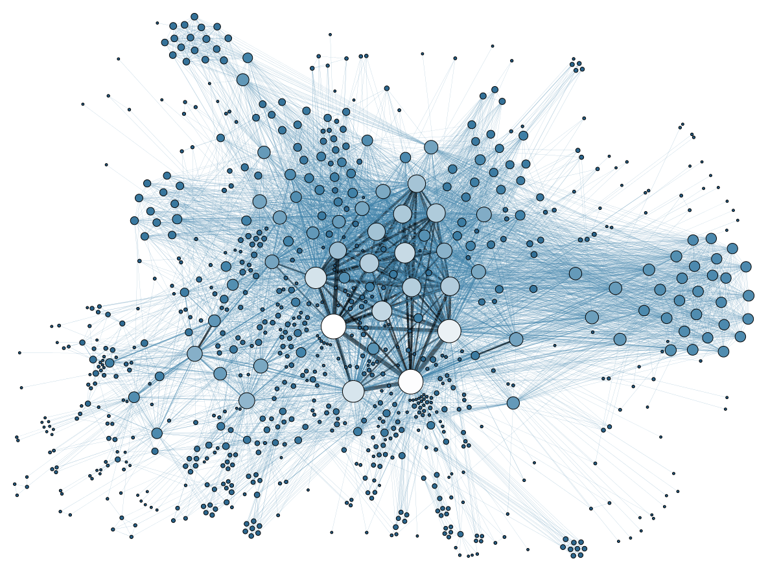




Die Kunst von Offenheit und Kollaboration
Workshop der Open Science Lecture Series
AIL – 9. Mai 2016
Bild: Social Network Analysis Visualization by Martin Grandjean (CC BY-SA)
Dieses Werk ist lizenziert unter einer Creative Commons Namensnennung-Weitergabe unter gleichen Bedingungen 4.0 International Lizenz.
Notes:
Willkommen + Vorstellen;
Was wir machen werden:
# Den TeilnehmerInnen einen Raum geben, in dem sie für sich selber einen Weg mit Offenheit und Kollaboration finden.
# Einen respektvollen, offenen Raum zum Austesten: Um fragen, ideen und erkenntnisse auszutauschen Für Alle = Diversität und Teilhabe
# Meta-Ebene und Muster herausarbeiten

Slide 2
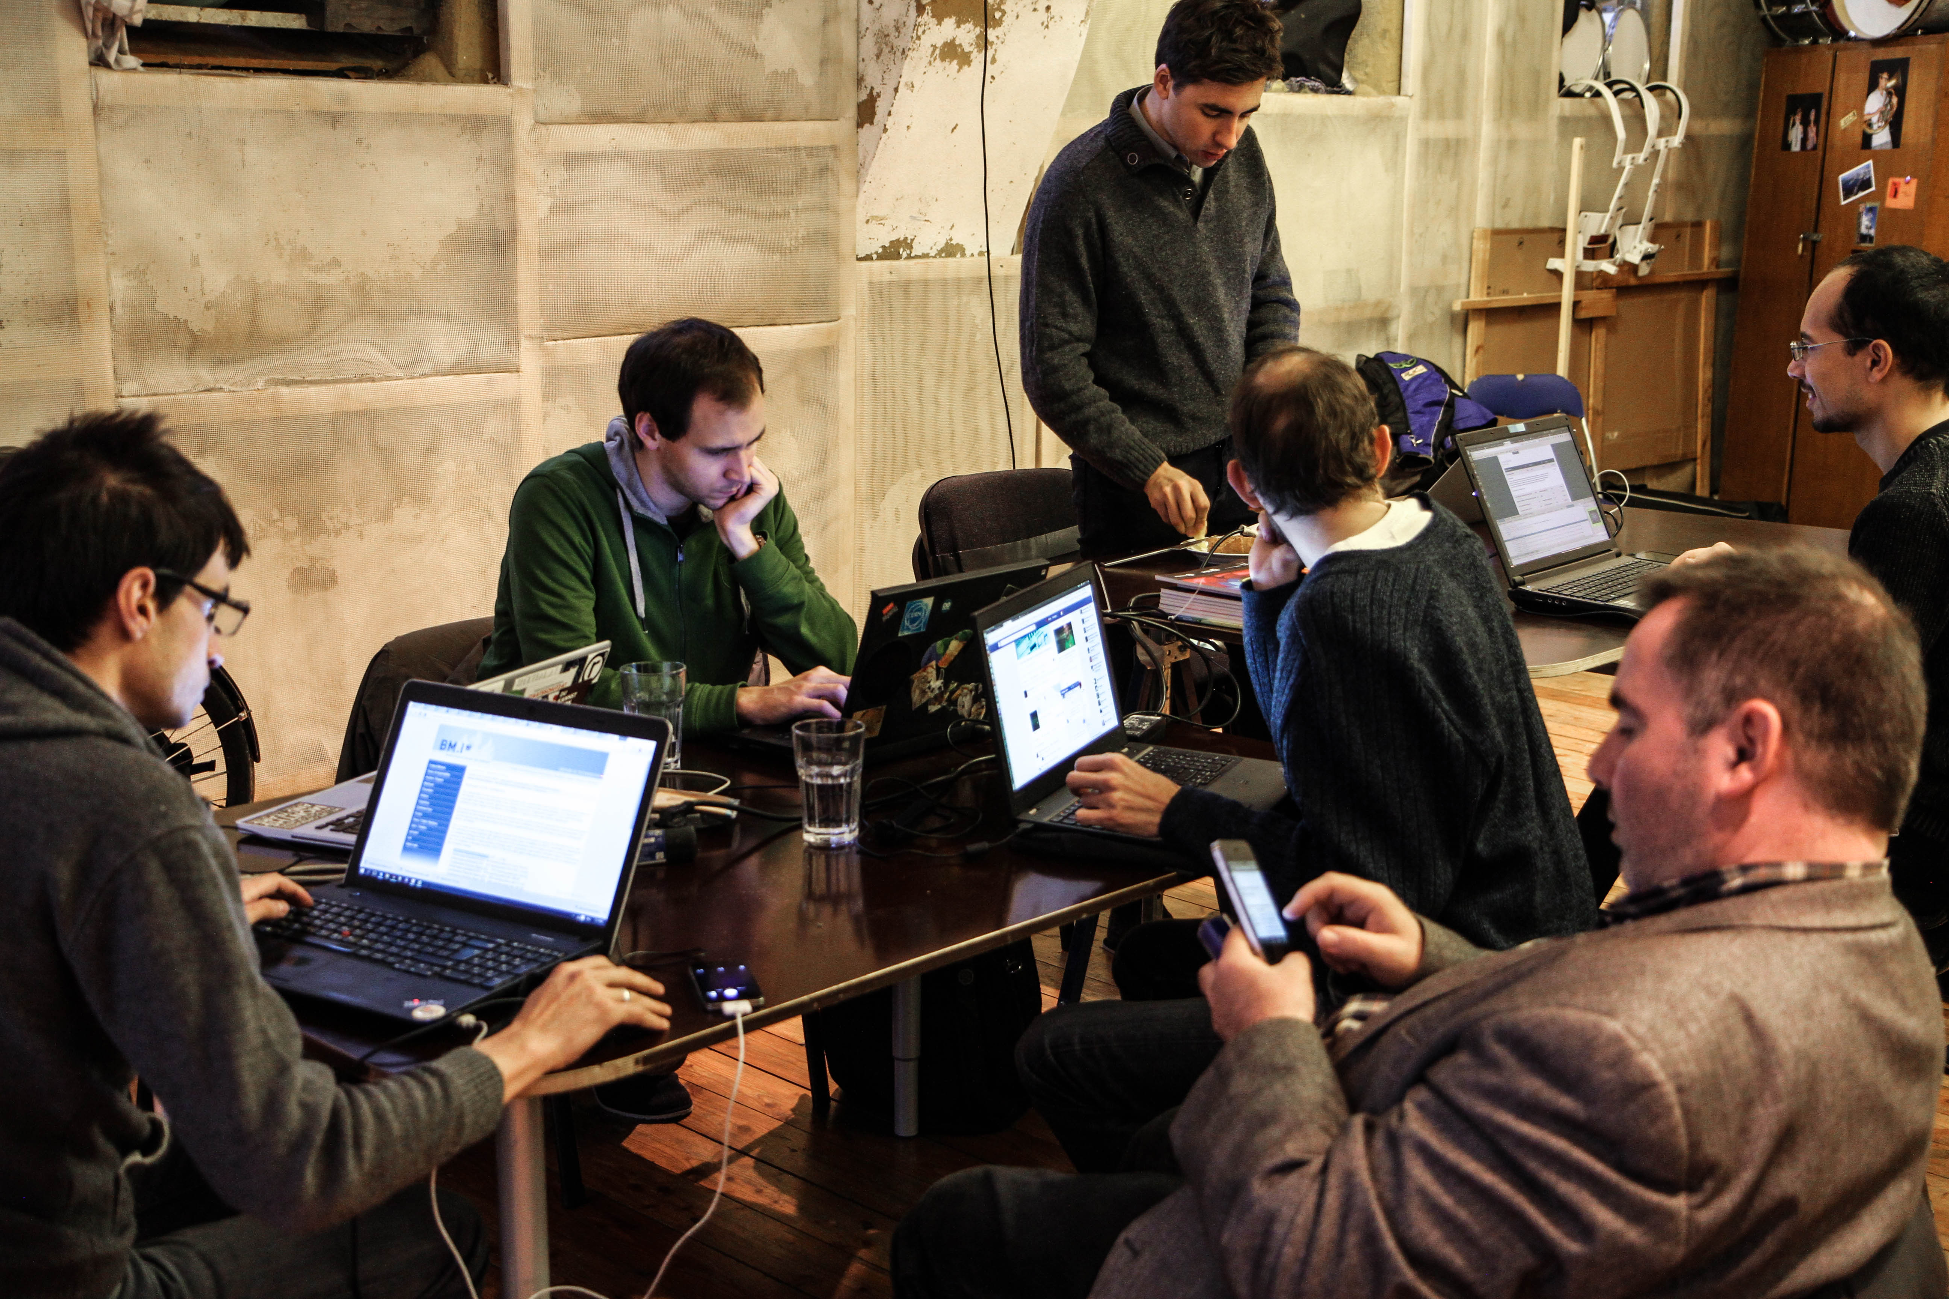


Metadaten
Die Kunst von Offenheit und Kollaboration
Bild: Gute Taten Hackathon by murdelta (CC BY)

Slide 3
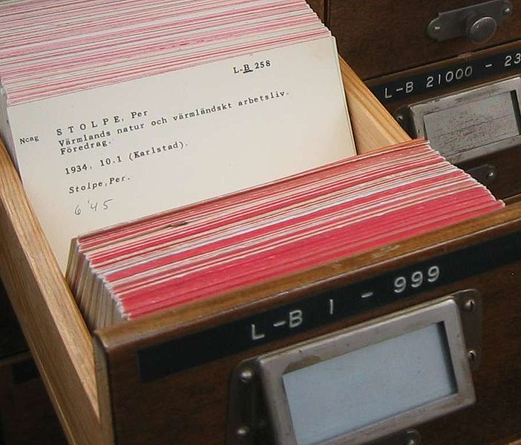
Metadaten
Daten über Daten
Daten über Inhalte
Karteikarte des schwedischen Radioarchivs
Image cc by-sa 1.0 Lars Aronsson, Link
Die Kunst von Offenheit und Kollaboration
Bild: Gute Taten Hackathon by murdelta (CC BY)

Slide 4
Metadaten: Prinzipien
Inhalt:
Fotos, Graphiken
Karten
OCR, Scans
Annotationen
Metadaten:
Autorennamen
Titel
Entstehungsdatum
Maße
Klassifikationen
Die Kunst von Offenheit und Kollaboration

Slide 5
Metadaten: Was habe ich davon?
Werke werden entdeckbarer
Auffindbar in Suchmaschinen
Verknüpfbar in Katalogen von Museen und Galerien
Einfacher zu Kuratieren bei großen Sammlungen
Die Kunst von Offenheit und Kollaboration

Slide 6
Metadaten im kreativen Sektor
Categories for the Description of Works of Art (CDWA)
532 Kategorien und Unterkategorien
Introduction at www.getty.edu
Die Kunst von Offenheit und Kollaboration

Slide 7
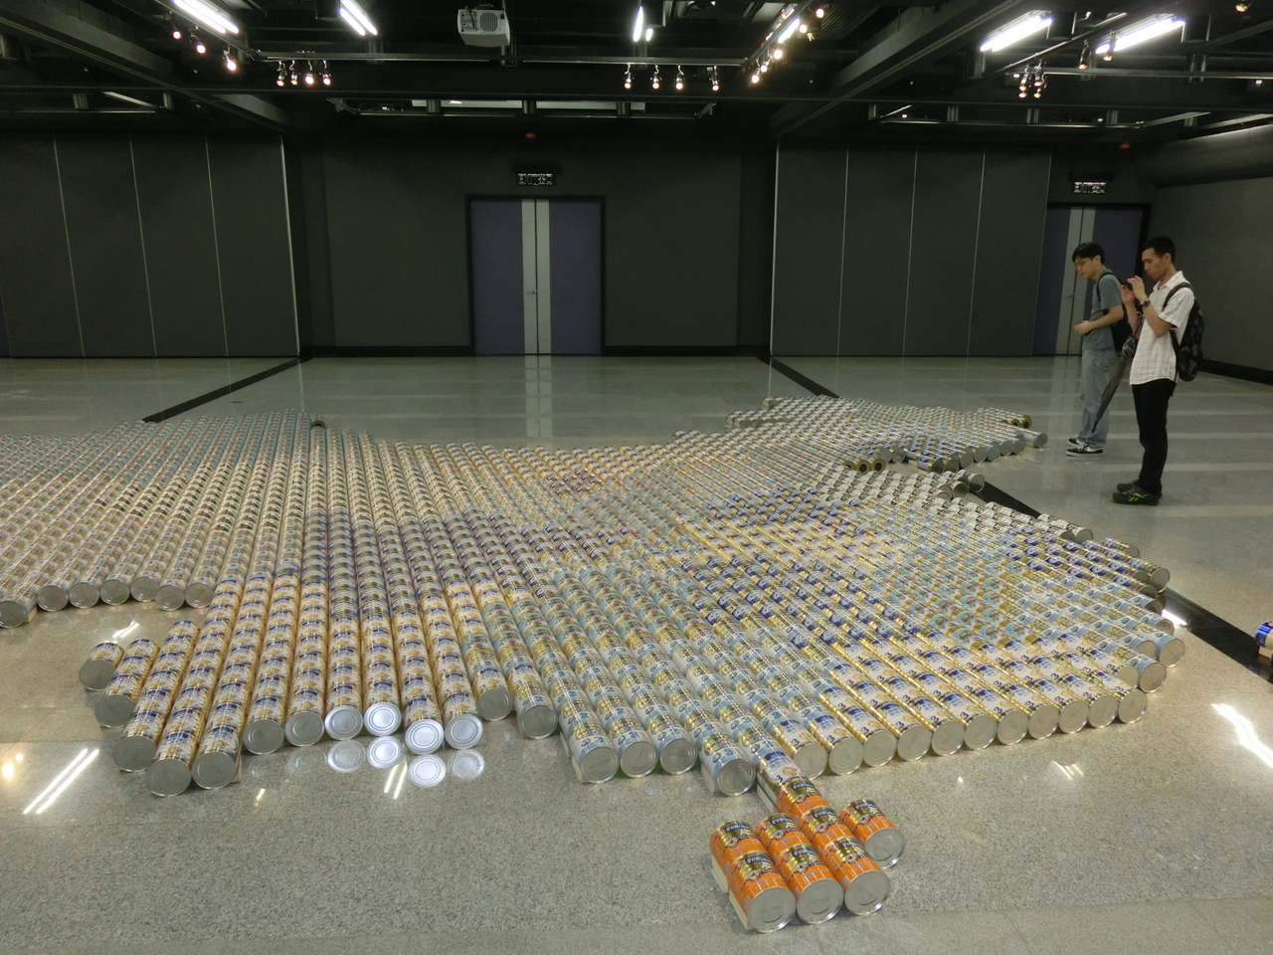
Metadaten in der Praxis
Ai Wei Wei, Baby Formula, 2013
Image cc by-sa 3.0 Kadeiwonra, Link
Die Kunst von Offenheit und Kollaboration

Slide 8
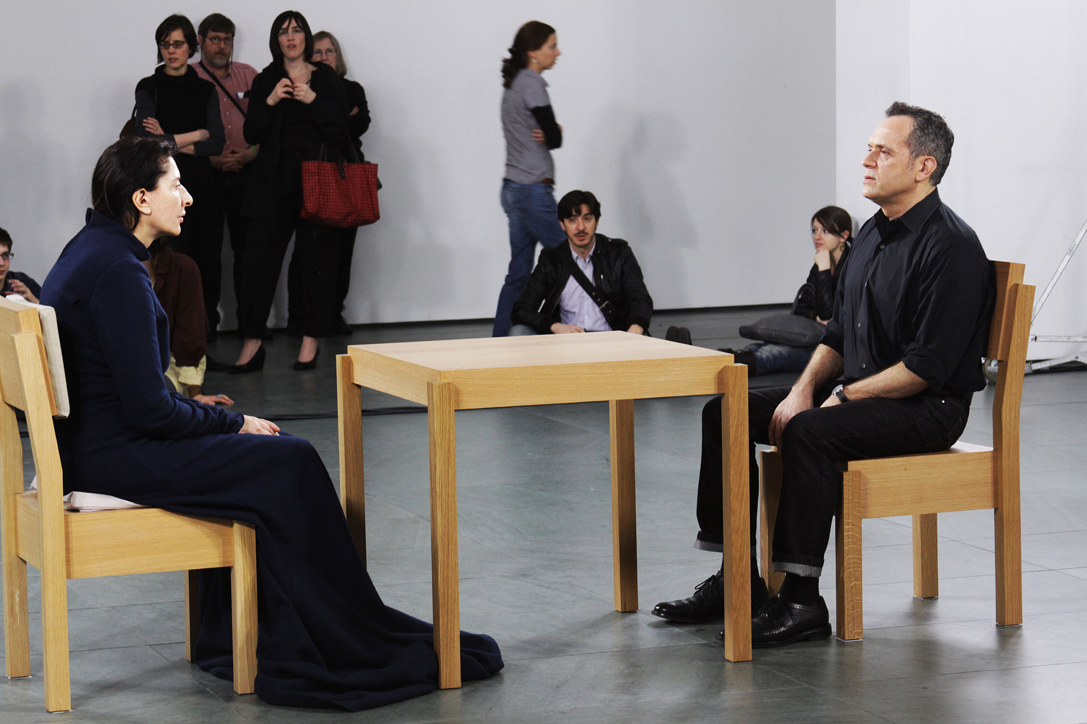
Metadaten in der Praxis
Marina Abramovic
The Artist is Present, 2010
Image cc by-sa 3.0 Shelby Lessig, Link
Die Kunst von Offenheit und Kollaboration

Slide 9
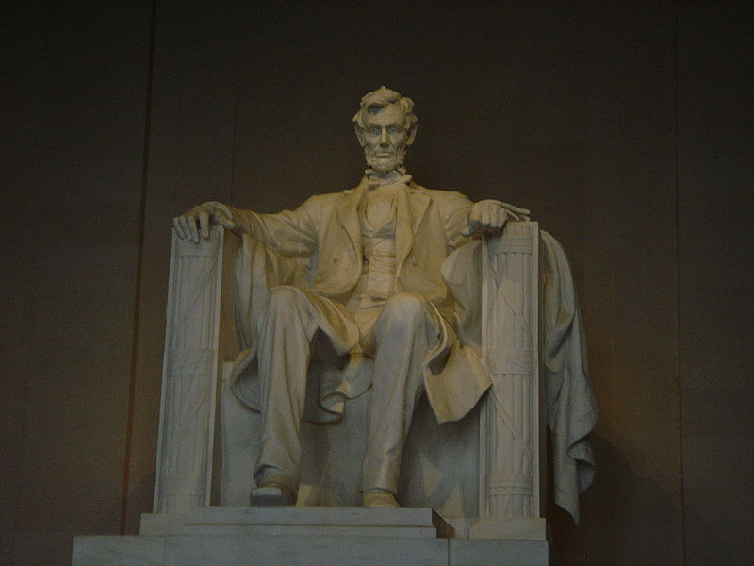
Metadaten in der Praxis
Daniel Chester French Skulptur von Abraham Lincoln am Lincoln Memorial
Image public domain Nishkid64, Link
Die Kunst von Offenheit und Kollaboration

Slide 10
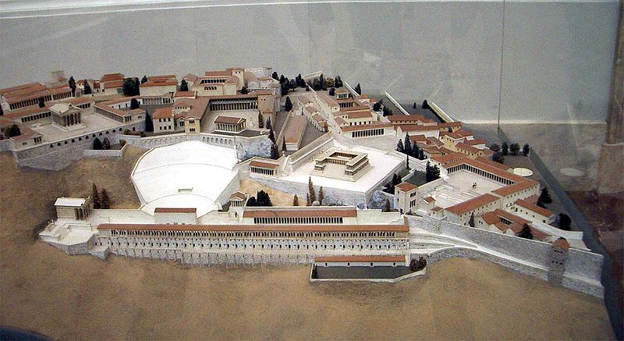
Metadaten in der Praxis
Modell der Akropolis der antiken Stadt Pergamon mit der Stadt um das Ende des 2. Jahrhunderts von Hans Schleif (1902-1945)
Image cc by-sa 3.0 Unify, Link
Die Kunst von Offenheit und Kollaboration

Slide 11
Dokumentation
Die Kunst von Offenheit und Kollaboration
Bild: Gute Taten Hackathon by murdelta (CC BY)

Slide 12
Dokumentation: Warum?
Für das zukünftige Selbst
Für andere
Die Kunst von Offenheit und Kollaboration

Slide 13
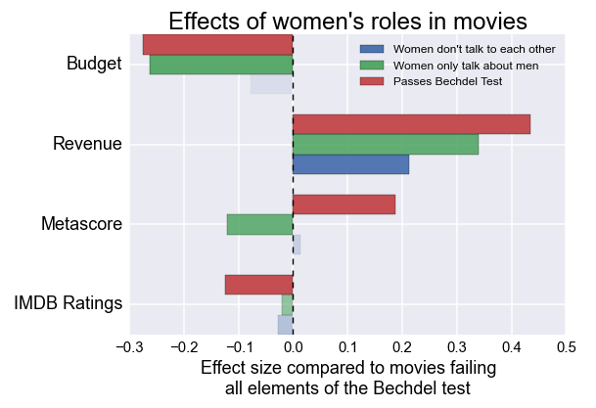
Dokumentation: Open Science
Open Notebook
Science
github: Brian Keegan
Die Kunst von Offenheit und Kollaboration

Slide 14
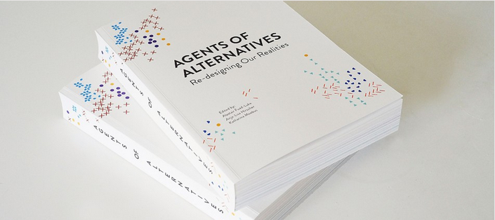
Dokumentation: Aktivismus
Tactical Tech Collective:
How we develop guides (Link)
Die Kunst von Offenheit und Kollaboration

Slide 15
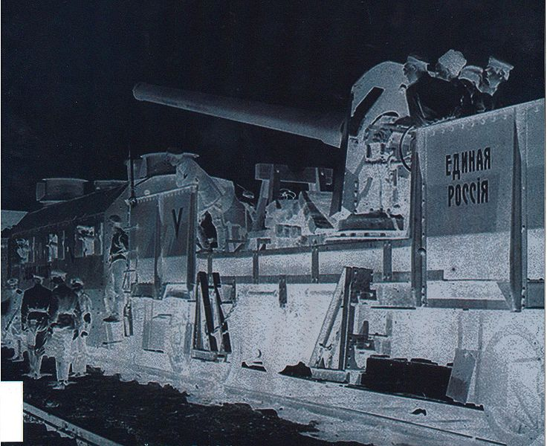
Dokumentation: Wie?
Logischer Fokus
Scan eines Propagandafotos der Streitkräfte des südlichen Russlands
Scan von 2008 aus der Zeitschrift „Родина“, 03-2008, Scan von Wikipedia-Nutzer Vizu, Link
Originalnegativ von 1919, Autor unbekannt
Die Kunst von Offenheit und Kollaboration

Slide 16
Dokumentation: Wie?
Meta-Daten Standards verwenden
Vollständigkeit
Standardisiertes Vokabular
Die Kunst von Offenheit und Kollaboration

Slide 17
Dokumentation und Metadaten
Beides leichter wenn man es von Anfang an macht
Die Kunst von Offenheit und Kollaboration

Slide 18
Metadaten: Links
Weitere Metadaten-Beispiele
Metadaten am Beispiel Mumok
Metadaten-Standards und Vokabulare
CDWA-Metadaten Guide
Die Kunst von Offenheit und Kollaboration

Slide 19
Dokumentation und Urheberrecht
Ein Urheberinnenrecht das als Standard „geschlossen“ vorgibt steht
Innovation und Kollaboration tendenziell eher im Weg als sie zu fördern.
Die Kunst von Offenheit und Kollaboration

Slide 20

Urheber_innenrecht:
Dieses Werk ist, sofern nicht explizit anders angegeben, lizenziert unter einer Creative Commons Namensnennung-Weitergabe unter gleichen Bedingungen 4.0 International Lizenz.
Urheber_innen: Stefan Kasberger, Magdalena Reiter und Christopher Kittel (2016).
Markenrecht:
Alle in dieser Präsentation genannten Marken und Produktnamen sind eingetragene Marken-/Warenzeichen der jeweiligen Hersteller beziehungsweise Unternehmen.
Die Kunst von Offenheit und Kollaboration

